Slide 1
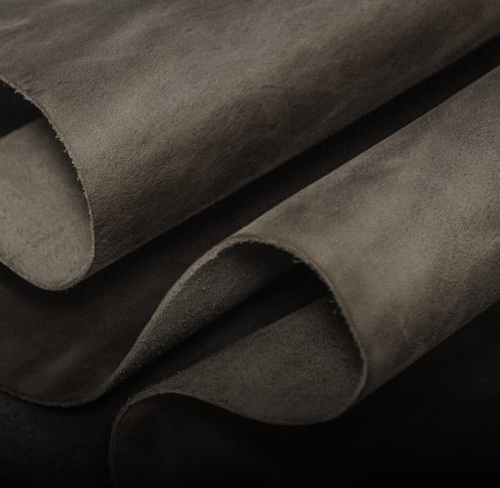
Sustainable Leather Foundation 可持續性皮革基金會
簡介
產業主導 – 以消費者為中心 – 嶄新的方法
www.sustainableleatherfoundation.com

Slide 2
Sustainable Leather Foundation
產業主導– 以消費者為中心
作為皮革行業所有利益相關者受益的全球基金會，可持續皮革基金會的重點是提供認證計劃;教育;最佳實踐;凝聚力和全球行動。
.基金會的核心是SLF透明度儀錶板™和整合式的根據可持續性的三大支柱（環境、社會和治理）評估皮革製造商和相關設施的新的或已有記錄現有的一致性和性能而連結到認證標準的網路平臺。
通過為消費者提供可持續發展績效的視窗，以及為價值鏈合作夥伴提供完全透明、詳細的數據，基金會可以為人類、地球和利潤獨立地促進更好的協作、更好的解決方案和更好的結果。
www.sustainableleatherfoundation.com

Slide 3
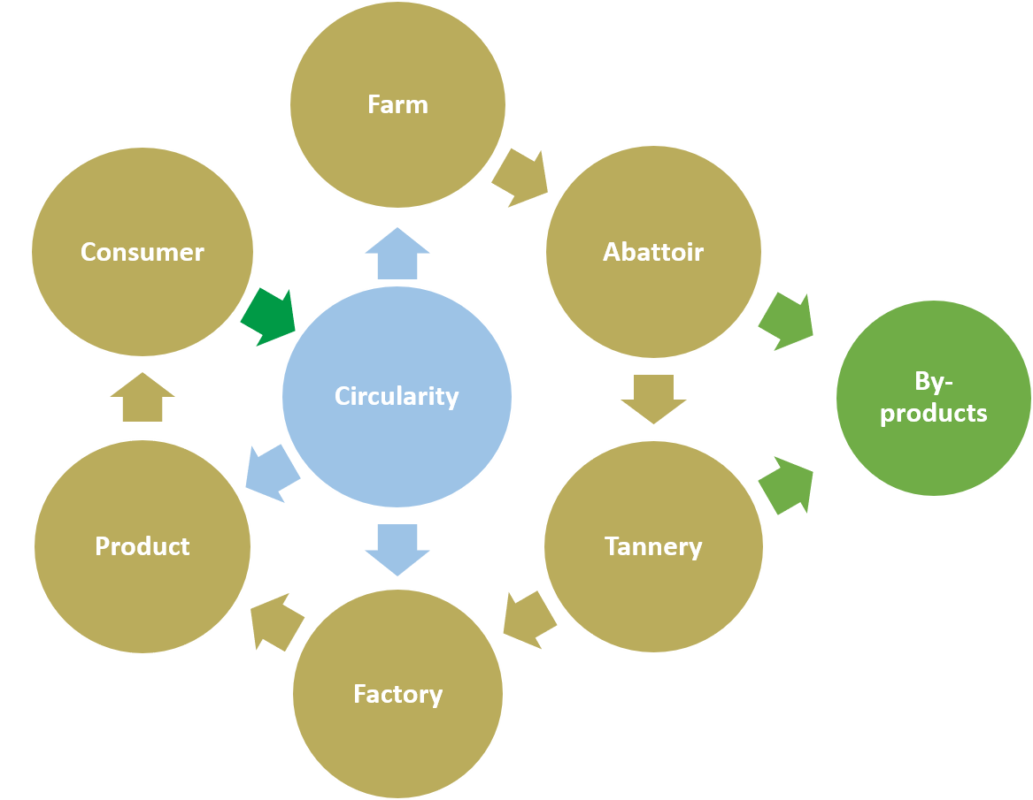
基金會介紹
可持續皮革基金會（SLF)的成立是為了支援全球皮革業;學習，改進並為子孫後代保護它。
我們認識到，圍繞皮革製造的信息必須考慮可持續發展的三大支柱，並且必須透明化且易於消化。
我們的目標是為零售商、品牌和其他價值鏈客戶提供工具，以加強他們自己的可持續發展故事講述，同時在整個皮革行業進行合作，以簡化認證標準。
www.sustainableleatherfoundation.com

Slide 4
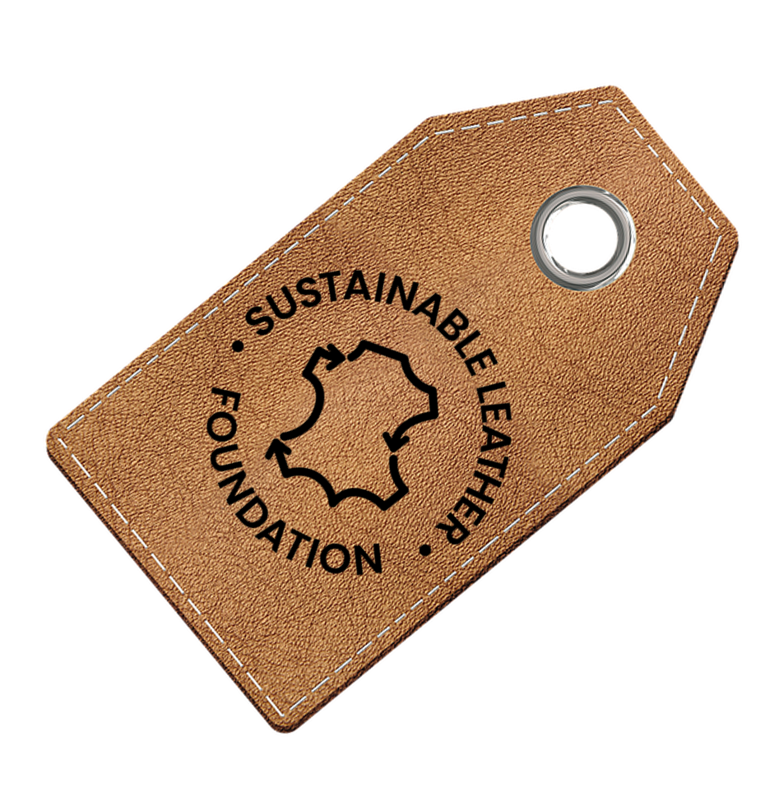
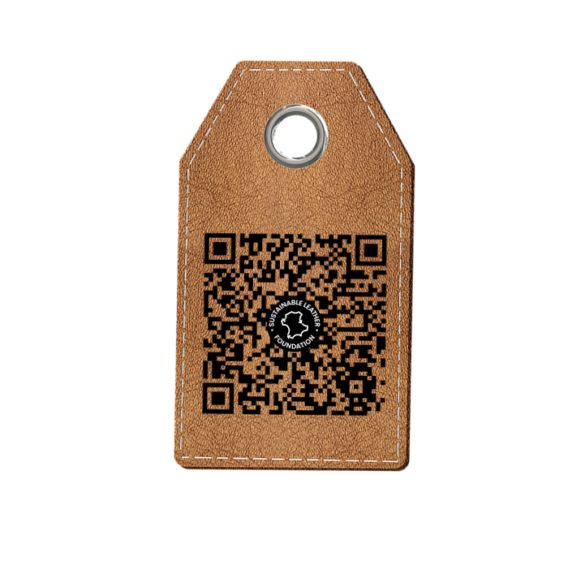
How will it work?
以品牌為中心的透明度儀錶板™顯示:
概述資訊 儀錶板摘要
摘要背後的細度分項解釋 消費數據
所有一致性摘要
消費者介面:
通過POS和QR技術為消費者提供品牌資訊並連結到產品生命週期管理
www.sustainableleatherfoundation.com

Slide 5
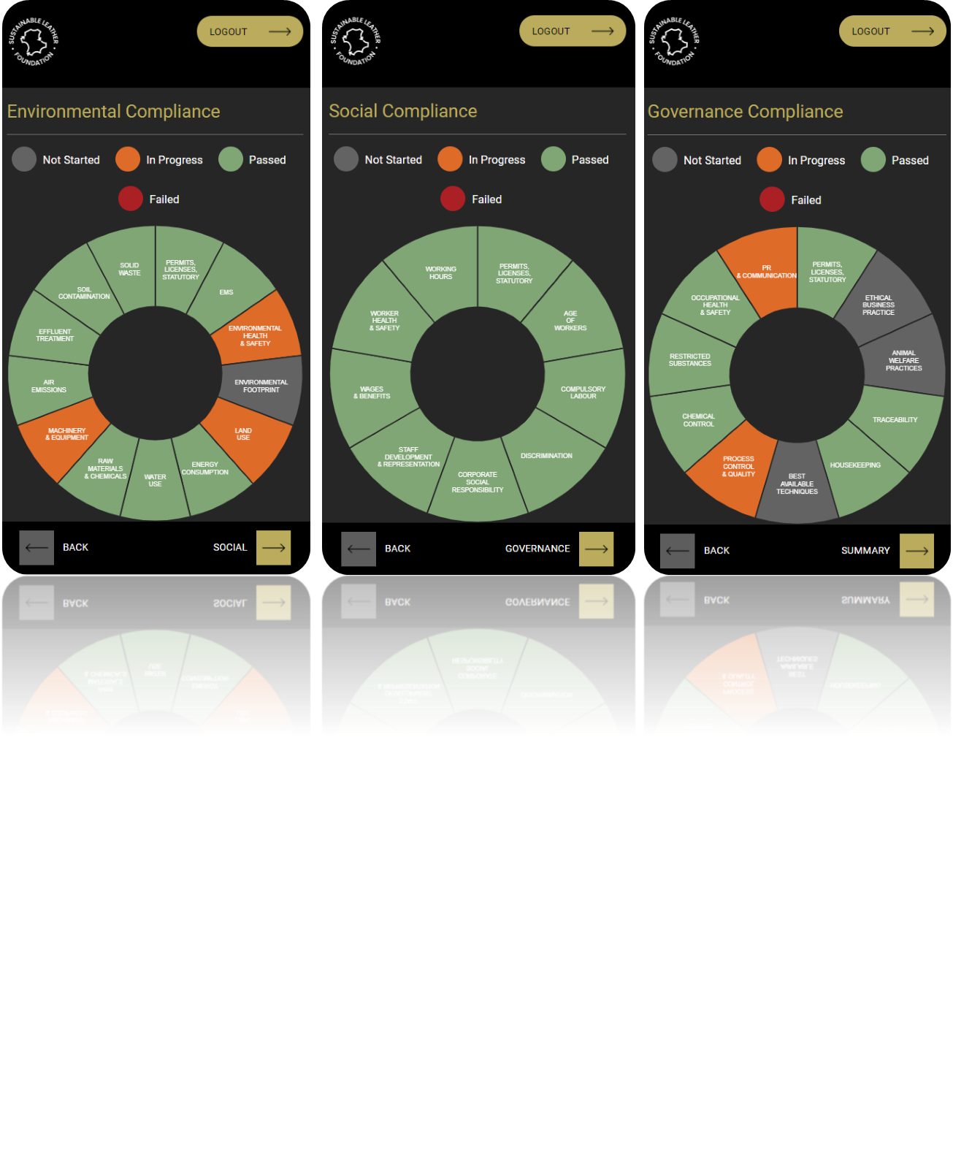
如何運作? 模組化方法
此檢視將是以公開資源方式的 - 任何使用桌面網站或行動應用程式的人都將能夠查看最新資訊。
但是，他們將無法訪問標題背後的詳細資訊。
www.sustainableleatherfoundation.com

Slide 6
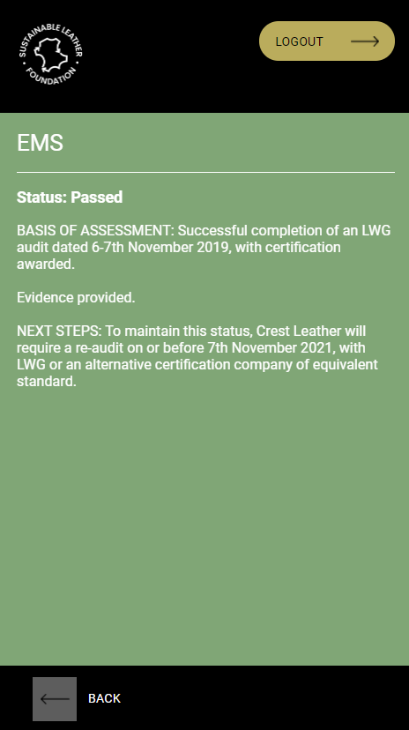
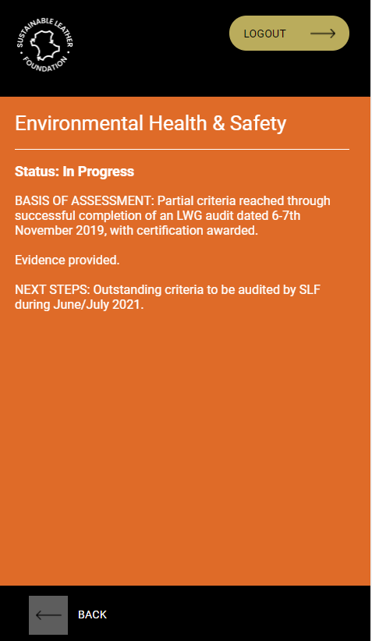
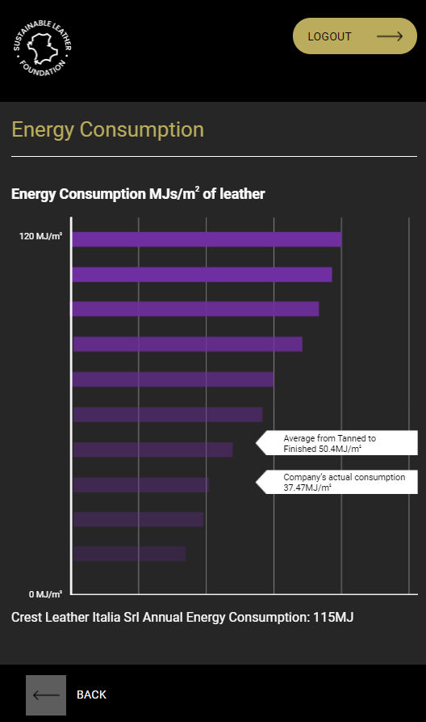
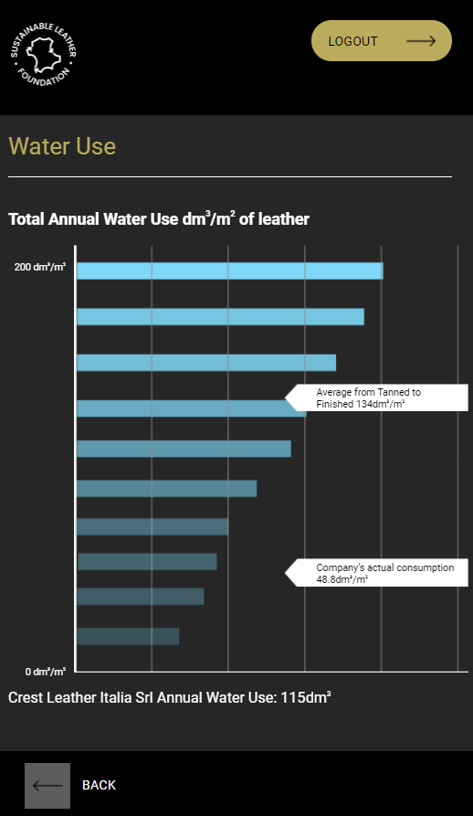
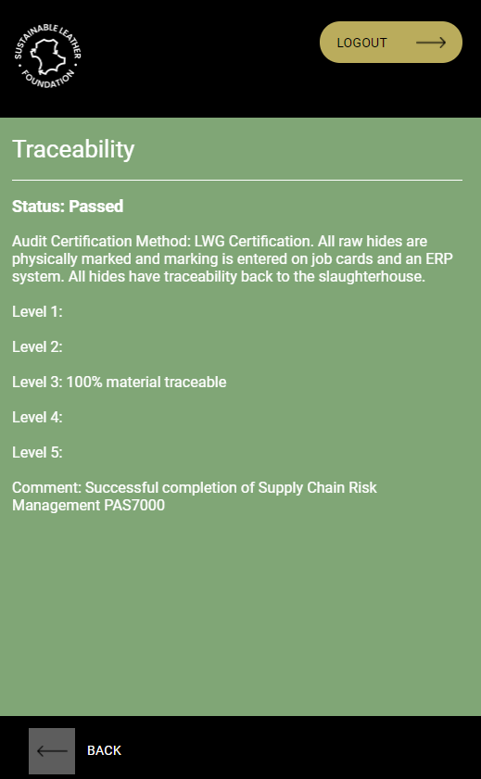
SLF 透明度儀錶板™ 高度視覺性的透明度
此檢視僅適用於 SLF 的付費合作夥伴.
www.sustainableleatherfoundation.com

Slide 7
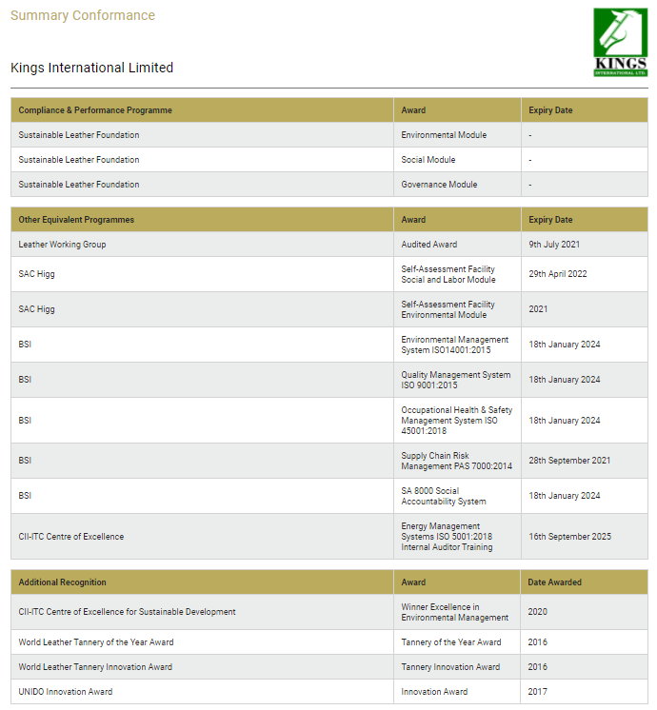
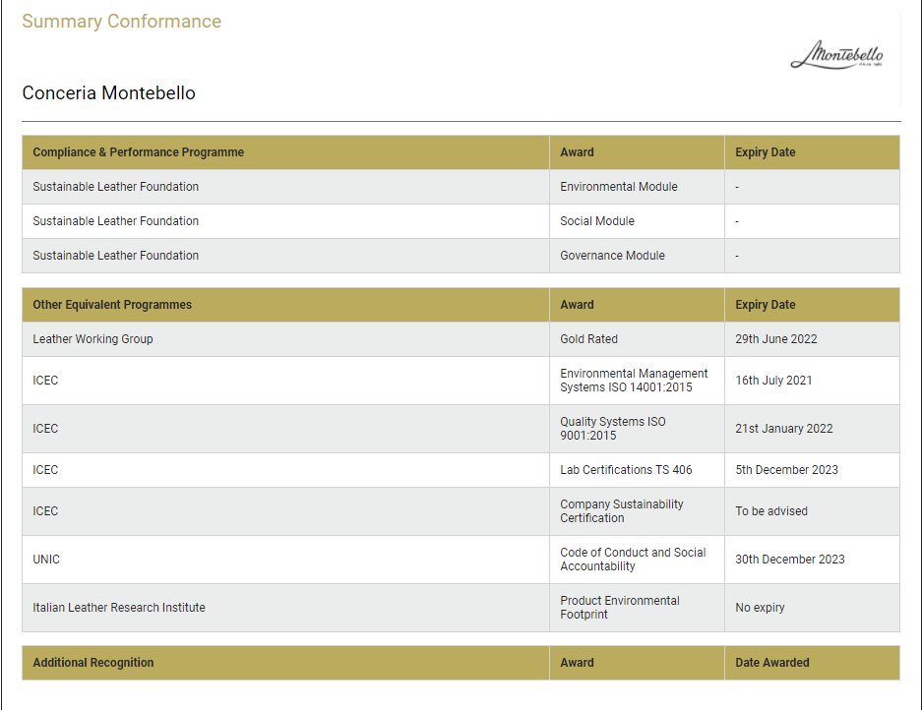
SLF 透明度儀錶板™ 高度視覺性的透明度
LWG
SAC Higg
BSI
ICEC
Oeko-Tex
ECO2L
www.sustainableleatherfoundation.com

Slide 8
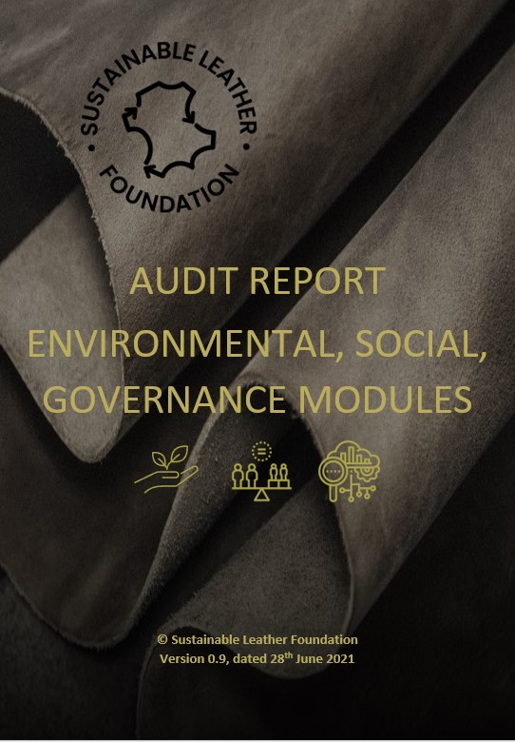
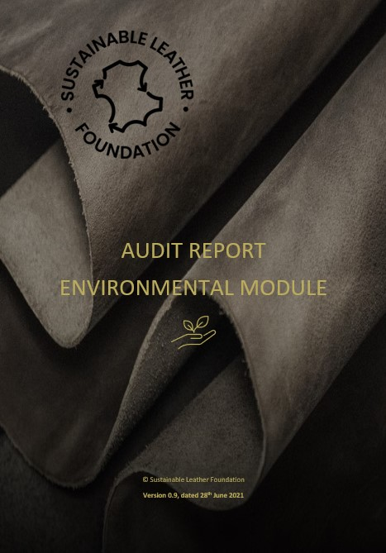
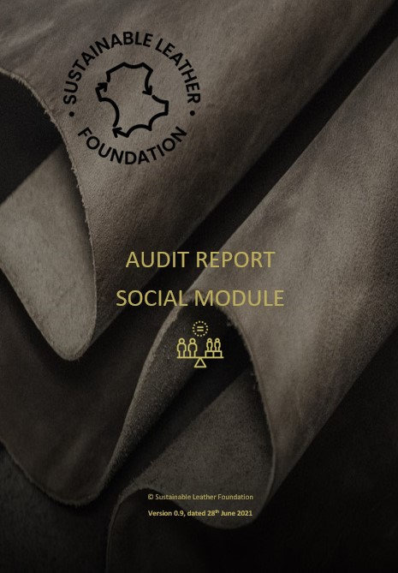
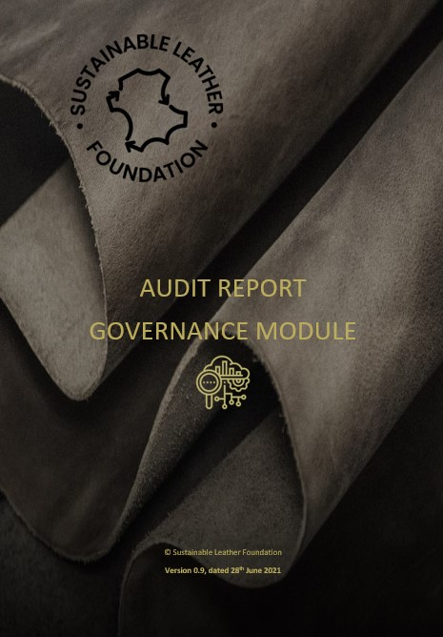
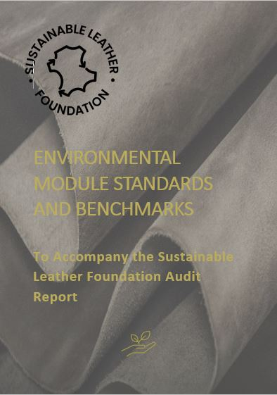
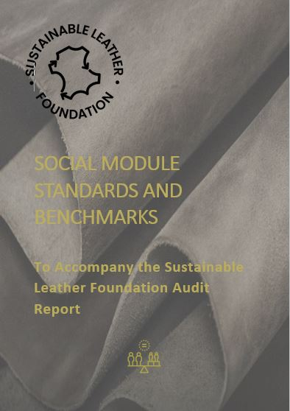
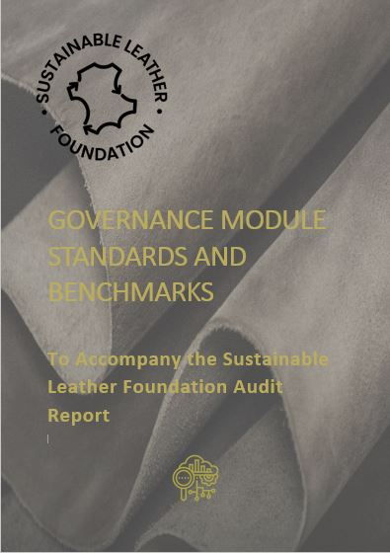
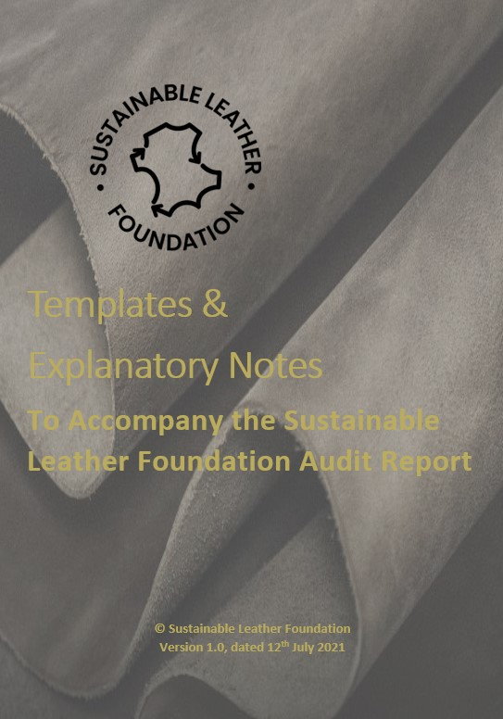
SLF 技術文件
基金會工作的基礎是一套評估設施的標準。這可能是通過其他組織的認證或通過SLF的審核。 我們以模組化的方式工作，因此設施只需要審計其差距 - 沒有重複的資源
包含一切的
容易處理的
模組化的
我們的 SLF 文件套件:
SLF 審計標準報告 （ASR）
SLF 標準和基準
SLF 解釋性說明和範本

Slide 9
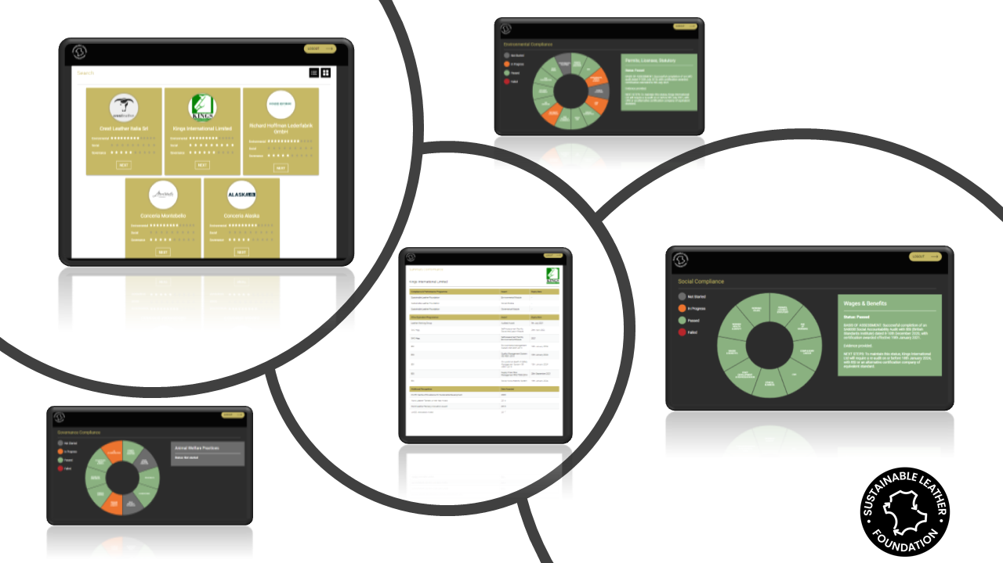
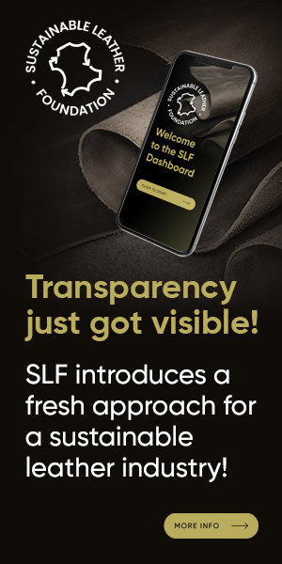
更多資訊:
Email: Deborah at: Deborah@sustainableleatherfoundation.com
Website: www.sustainableleatherfoundation.com

